Slide 1


Slide 2

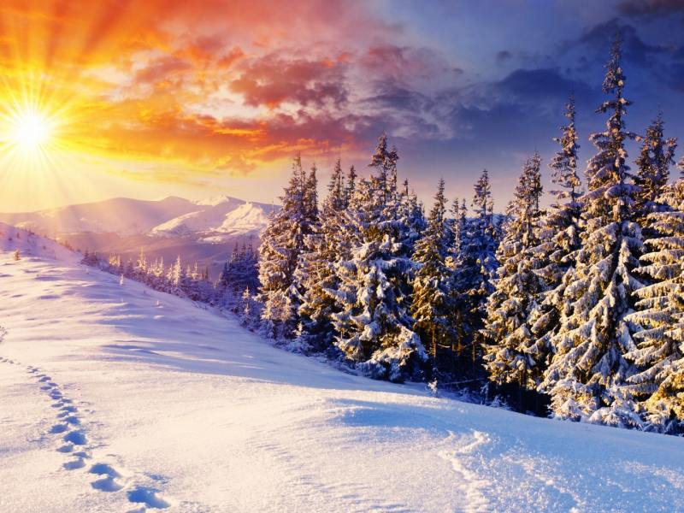
  С произведениями какого раздела мы начали знакомиться? Какие произведения мы уже прочитали?

Slide 3
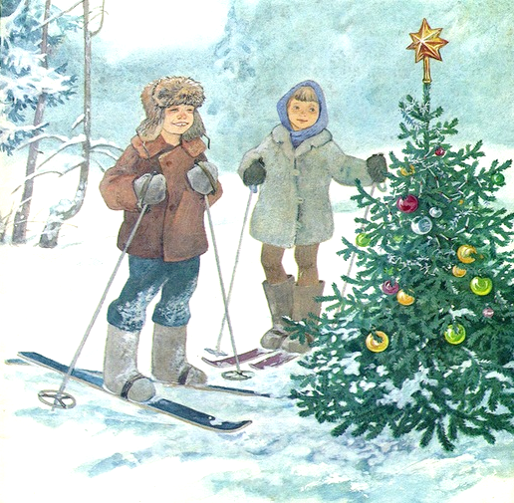
  Почему автор назвал эту сказку былью?
  Прочитайте название сказки Сергея Михалкова.
  Что в истории реально, а что вымышлено?
  Послушайте сказку.
  Как вы думаете, о чём это произведение?
  Что вам понравилось в этой истории?

Slide 4

  Ответьте на вопросы предложениями из текста.
Где жила Ёлочка?
Какая была Ёлочка?
Были ли у неё друзья?
Что заставило Ёлочку забеспокоиться?
Какие чувства возникли у Ёлочки?
Что произошло в первый день нового года?

Slide 5
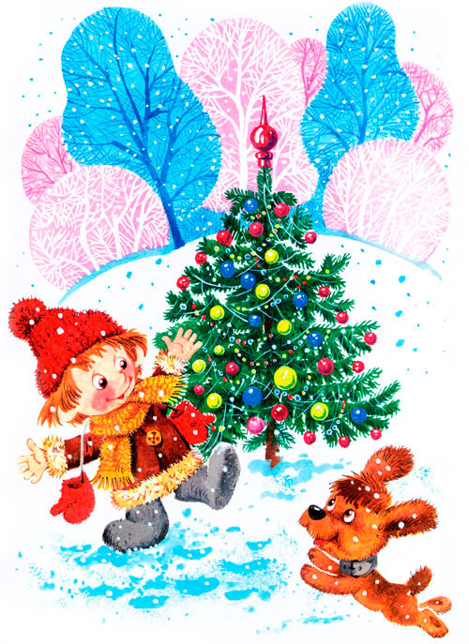

  Сергей Михалков написал похожую историю в стихотворной форме.
  Чем похожи и чем отличаются две истории?

Slide 6

  Вспомните, что мы сегодня делали на уроке.
  Что вам особенно понравилось?
  Что показалось немного трудным?
  Вспомните, что мы сегодня делали на уроке.
  Спасибо, ребята, за урок!
  До новых встреч!

Slide 7
Домашнее задание:
С.203-207 чит.,
пересказ от лица Ёлочки

Slide 8






